Slide 1
Расчёт активности линейного источника для уровнемера
А.В. Копылов
АО «РИТВЕРЦ», Санкт-Петербург, 2023 г

Slide 2
План
Принцип работы уровнемера
Оригинальная конструкция источника
Постановка задачи
Предложенное решение
Расчет распределения активности в линейном источнике
Моделирование методом Монте-Карло
Заключение

Slide 3
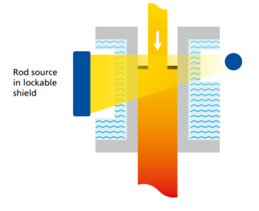
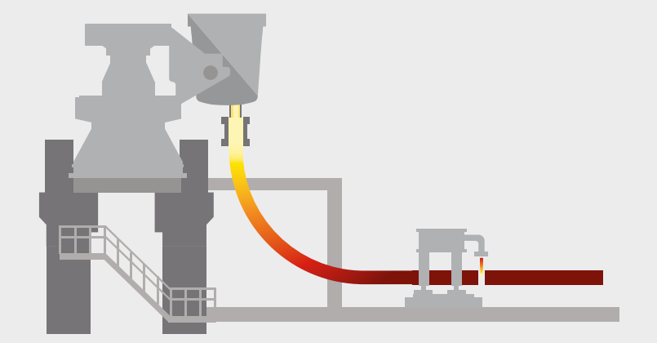
Уровнемеры
Уровнемеры — устройства для непрерывного измерения или контроля уровня в закрытых или открытых сосудах, резервуарах хранилищах и других ёмкостях.

Slide 4
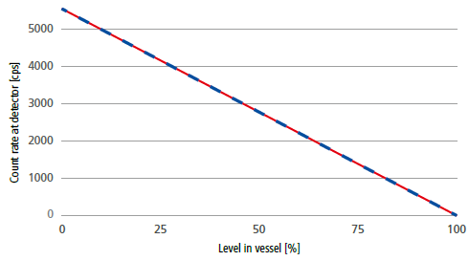
Уровнемеры

Slide 5
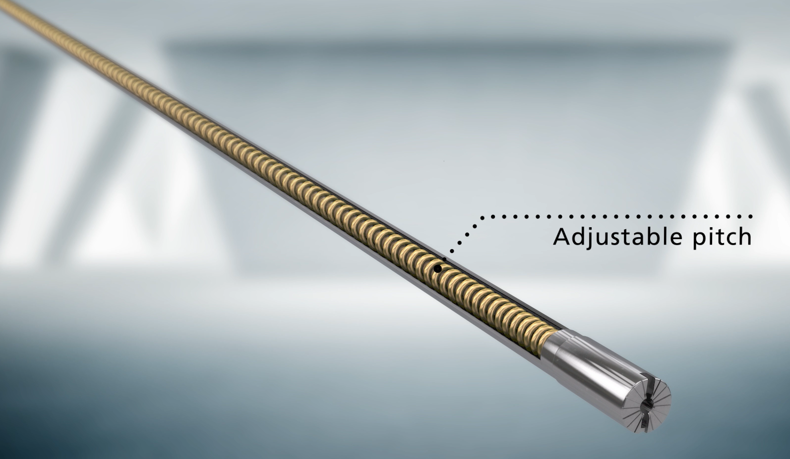
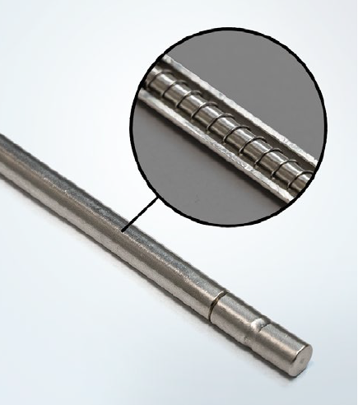
Оригинальное исполнение линейного источника с радионуклидом Co-60
Активность: 100 Мбк

Slide 6
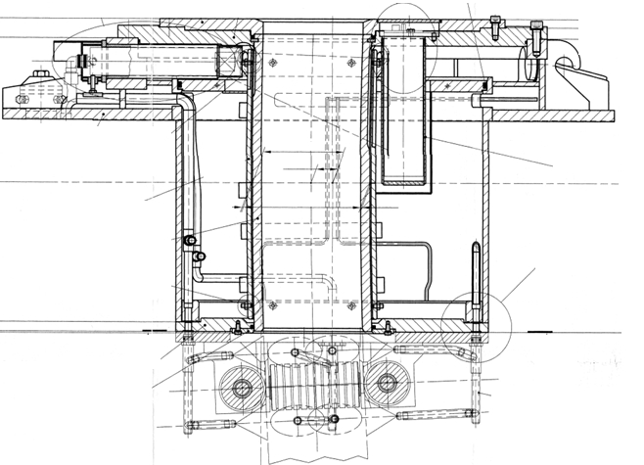
Постановка задачи
Восстановить работоспособность метода измерения уровня в металлургических предприятиях
Встроить в существующую рабочую систему линейный источник отечественного производства
Разработать линейный источник совместимый с установленной системой.

Slide 7
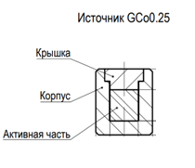
Предложенное решение
Активность в нашем предложении дискретна, АЧ состоит из отдельных ЗРИ, а градиент активности по длине достигается вариацией активностью каждого источника.
Задача расчета – определить активности ЗРИ в составе линейного источника для уровнемера
Источники GCo0.25 имеют классы прочности по ГОСТ Р 52241 С (65546)
- по температуре 6 (минус 40 С в течении 20 мин, плюс 800 С в течении 1 часа; термоудар) - по внешнему давлению 5 (от 0.025 Мпа до 70 Мпа) - по удару молотом 5 (5кг с высоты 1 м) - по вибрации 4 (3 цикла по 30 мин от 25 до 80 Гц при амплитуде 1.5 мм от пика до пика и от 80 до 2000 Гц при максимальной амплитуде ускорения 196 м/с2) - по проколу 6 (падение молота с бойком массы 1 кг с высоты 1 м)

Slide 8
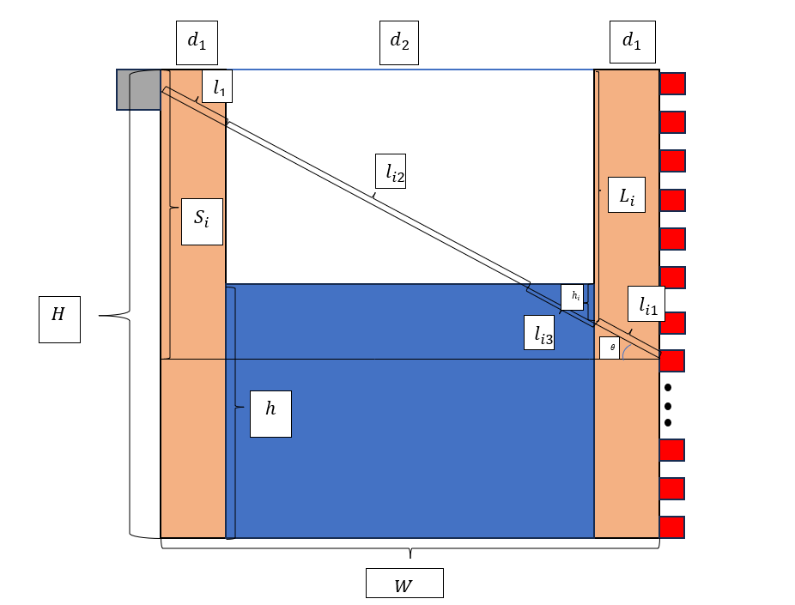
Математическая модель
$$I\left(h\right)=\sum_{i=1}^{N}{A_{i}∗C∗\exp\left[−2μ_{1}l_{1i}−μ_{2}l_{2i}−μ_{3}l_{3i}\right]}$$
$$l_{1i}=\frac{d_{1}}{\cos\left[arctg\left(\frac{S_{i}}{w}\right)\right]}$$
$$l_{2i}=\sqrt{w^{2}+S_{i}^{2}}−2l_{1i}−l_{3i}$$
$$l_{3i}=\frac{h_{i}}{\sin\left[arctg\left(\frac{S_{i}}{w}\right)\right]}$$

Slide 9
Аналитический расчёт
Компенсация r^2 + экспоненциального ослабления
Компенсация r^2

Slide 10
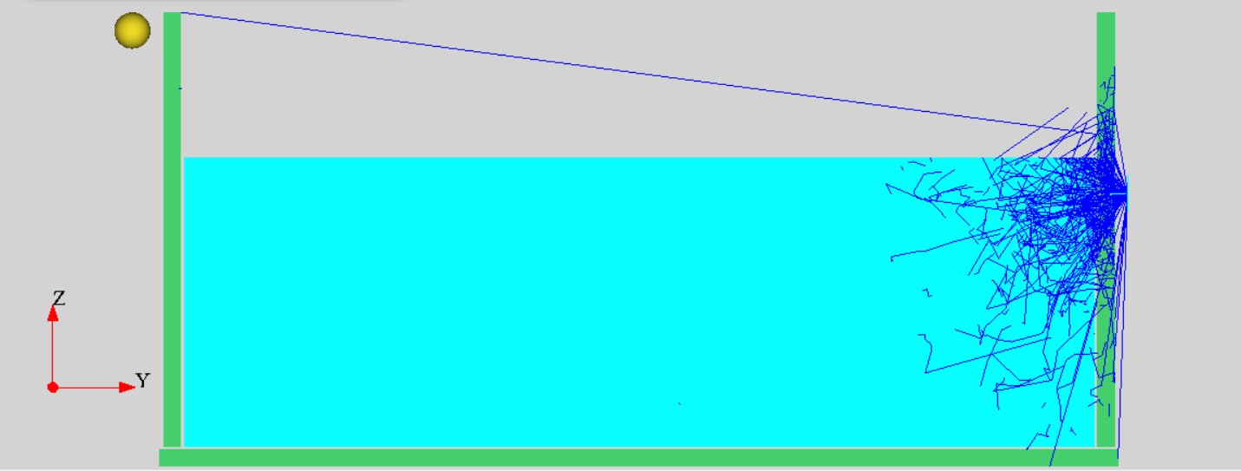
Моделирование методом Монте-Карло в MCC 3D
Точечный источник (часть линейного)
Детектор
Слой расплава
Результат моделирования в МСС 3D

Slide 11
Заключение
Предложено и теоретически разработано решение замены зарубежного источника в составе уровнемера
Взаимодействуем с предприятиями планируем провести эксперимент
Возможно стоит подумать о разработке полного аналога зарубежной системы (источник, кристаллизатор, детектор, софт)

Slide 12
Спасибо за внимание!
Notes:
Спасибо за внимание

Slide 13
